Slide 1
180129_자바동아리_월요일 문제
feat. 이선용, 신새별

Slide 2
Rules
ppt의 이름뒤에 본인의 이름을 쓰고 저장하세요.
‘예상하세요’는 자바를 이용하지 마세요.
‘예상하세요’가 너무 길어지면 줄여쓰셔도 됩니다.
(단, 처음과 끝은 확실하게 써주세요.)
오른쪽 공백에 본인의 코드와 결과를 캡쳐해서 붙이세요.
코드와 결과가 너무 길면 작게 줄여서붙이세요.
(키워서 보면 됨.)
되도록 다른 코드를 참고하지 마세요.
(본인이 했던 코드포함)

Slide 3
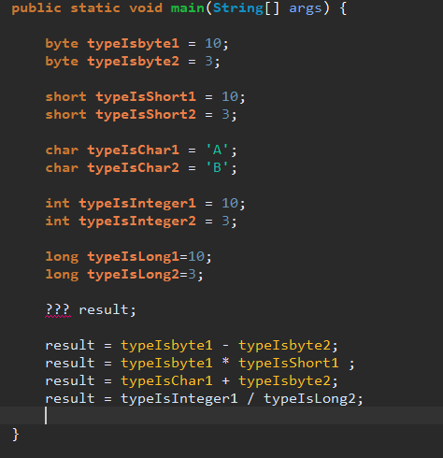
자동 형변환(Up-casting)
타입에 따른 자동 형변환을 예상
1. 문제에 따른 결과값으로 나올 수 있는
‘자료형’을 적어주세요
ㅁㅁ

Slide 4
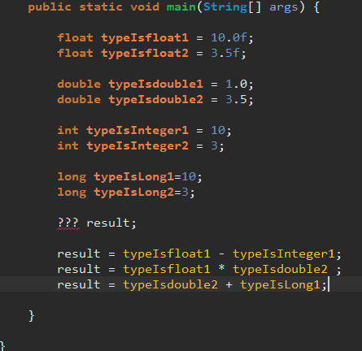
자동 형변환(Up-casting)
타입에 따른 자동 형변환을 예상
1. 문제에 따른 결과값으로 나올 수 있는
‘자료형’을 적어주세요
ㅁㅁ

Slide 5
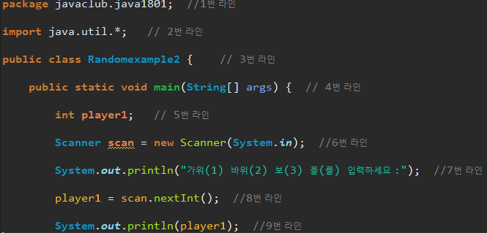
스캐너 확인문제
각 라인에 대한 설명(본인이 아는 바)을 간략하게 서술해요.
예상 실행 결과를 기입해주세요.
1.
2.
3.
4.
5.
6.
7.
결과

Slide 6
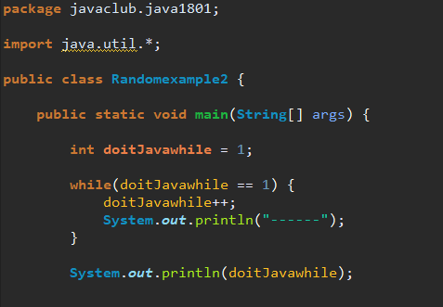
While문 확인 문제
다음 실행 결과를 예상해보세요.
자바를 사용하지 말고 예상해보세요

Slide 7
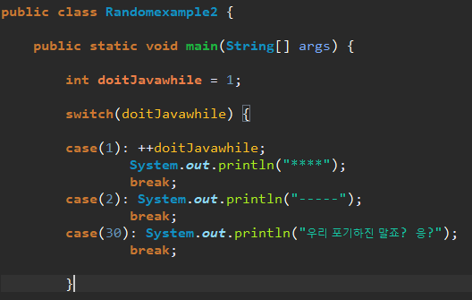
Switch(case)문 확인문제
다음 실행 결과를 예상해보세요.
자바를 사용하지 말고 예상해보세요

Slide 8

응용 문제 1번
1. 시나리오 : 유저의 입력에 따라 가위, 바위 , 보 가 출력 될 수 있도록 프로그램을 완성해주세요~

Slide 9
수고하셨습니다.
▼더 알고 싶다면▽

Slide 10
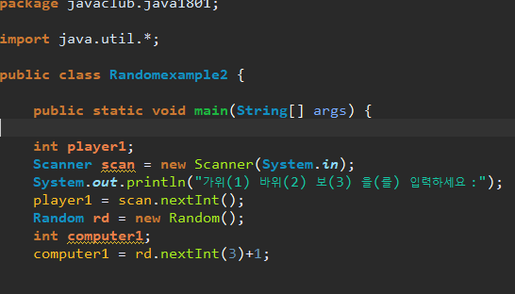

응용 심화 문제
package javaclub.java1801;
import java.util.*;
public class MyMiniGames {
MyMiniGames() {
int player1 = 0;
int computer1;
String p1weapon =null;
String comweapos =null;
computer1=0;
player1 = 0;
Scanner scan = new Scanner(System.in);
System.out.println("묵(1) 찌(2) 빠(3) 을(를) 입력하세요 :");
player1 = scan.nextInt();
Random rd = new Random();
computer1 = rd.nextInt(3)+1;
if(player1 ==1) {
p1weapon = "묵";
}else if(player1==2){
p1weapon = "찌";
}else if(player1==3){
p1weapon = "빠";
}
if(computer1 ==1) {
comweapos = "묵";
}else if(computer1==2){
comweapos = "찌";
}else if(computer1==3){
comweapos = "빠";
}
if(player1 != computer1){
if(player1 - computer1 == 1 || player1 - computer1 == -1) {
if(player1 > computer1) {
System.out.println("player1 : "+p1weapon+" "+"VS"+" "+comweapos+ ": computer1");
System.out.println("computer1 : 승");
}else {
System.out.println("player1 :"+p1weapon+" "+"VS"+" "+comweapos+ ": computer1");
System.out.println("player1 : 승");
}
}else if(player1 - computer1 == 2 || player1 - computer1 == -2) {
if(player1 < computer1) {
System.out.println("player1 :"+p1weapon+" "+"VS"+" "+comweapos+ ": computer1");
System.out.println("computer1 : 승");
}else {
System.out.println("player1 :"+p1weapon+" "+"VS"+" "+comweapos+ ": computer1");
System.out.println("player1 : 승");
}
}
}else {
System.out.println("player1 : "+p1weapon+" "+"VS"+" "+comweapos+ ": computer1");
System.out.println("비김요~");
}
}
}
▼반드시 출력문에 포함되어야 함▽
플레이어/컴퓨터가 무엇을 냈는가?
누가 이겼는가?

